Slide 1






CHÀO MỪNG THẦY CÔ ĐẾN THĂM LỚP
MÔN TOÁN
BÀI 12: BẢNG CỘNG, BẢNG TRỪ
TRONG PHẠM VI 10(TIẾT 1)

Slide 2



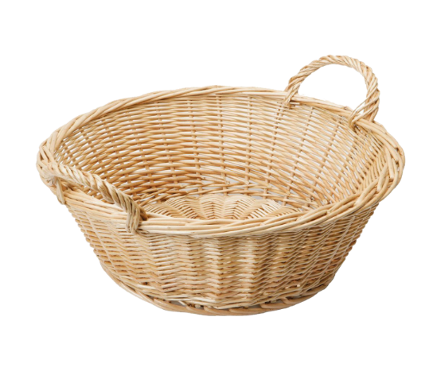
KHỞI ĐỘNG:
TRÒ CHƠI HÁI TÁO
1
4
5
6
3
2
?-?=
…-4=6
9-…=7
?+?=
6+…=9
…+2=9
10
2
7
7
3
6

Slide 3
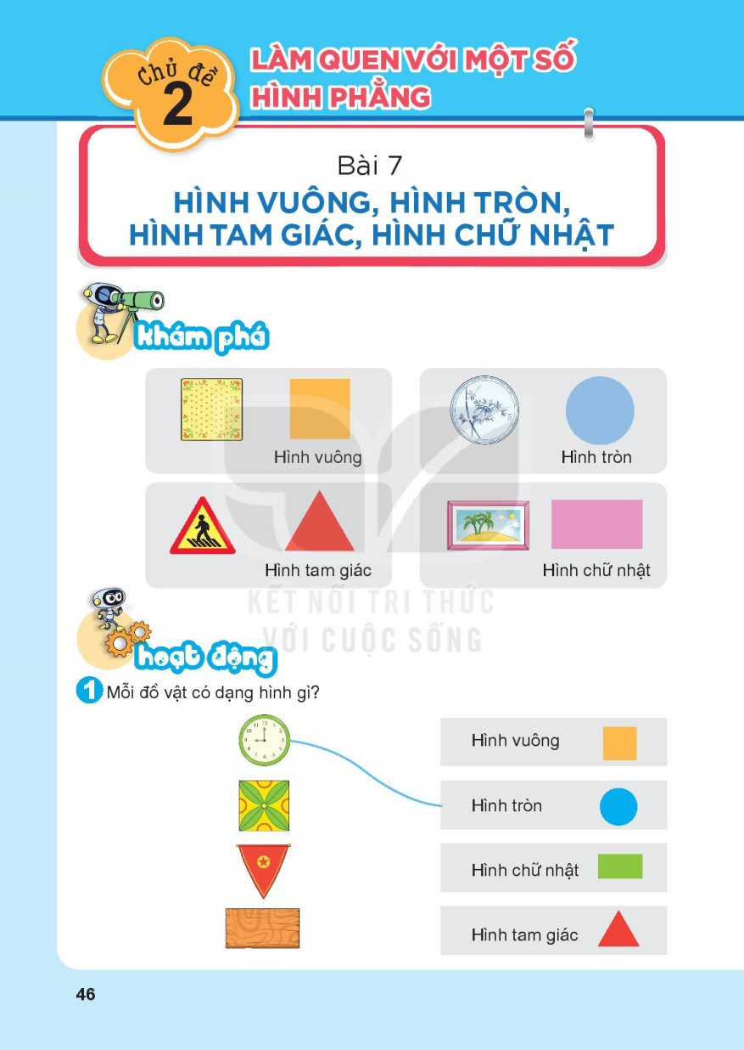
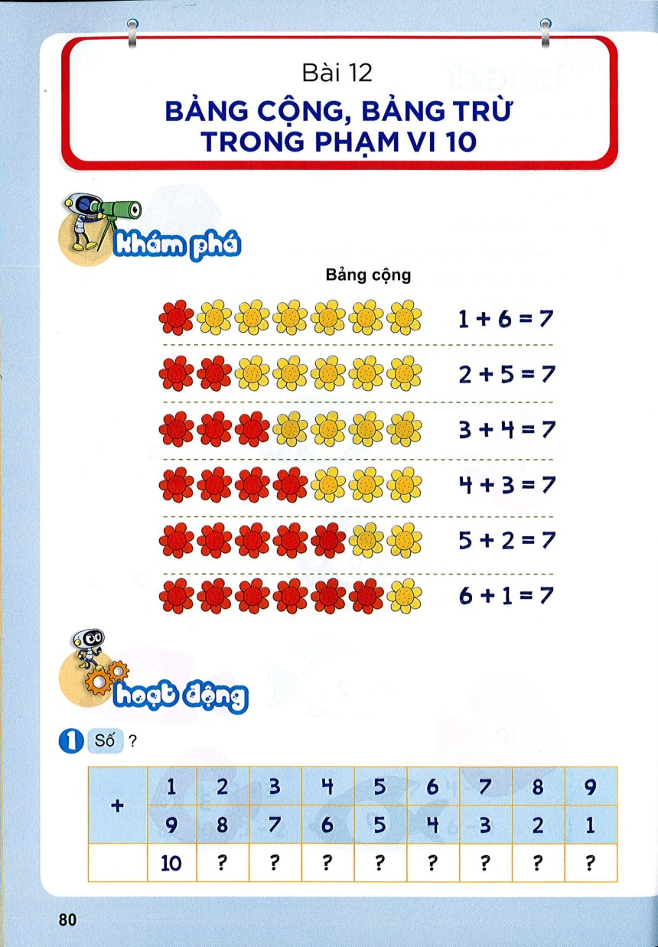
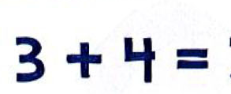
7
7
7
7
7
7

Slide 4
10
10
10
10
10
10
10
10

Slide 5
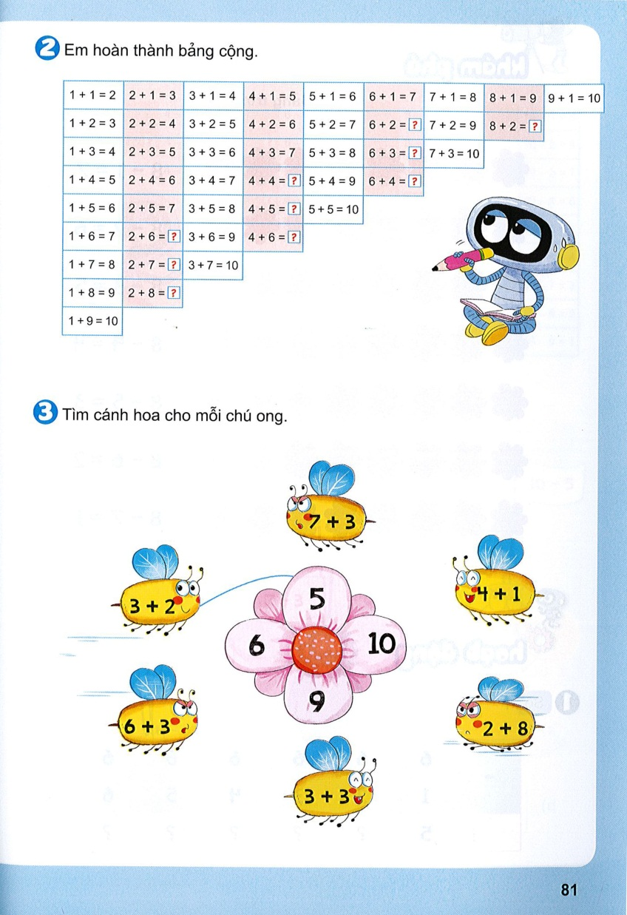
3
3
4
5
6
7
8
9
10
4
4
5
6
7
8
9
10
5
5
6
7
9
8
10
6
6
7
8
9
10
7
7
8
9
10
8
8
9
10
9
9
10
10
10

Slide 7
TẠM BIỆT CÁC EM

Slide 8
BÀI 12: BẢNG CỘNG, BẢNG TRỪ TRONG PHẠM VI 10
(TIẾT 2)

Slide 9
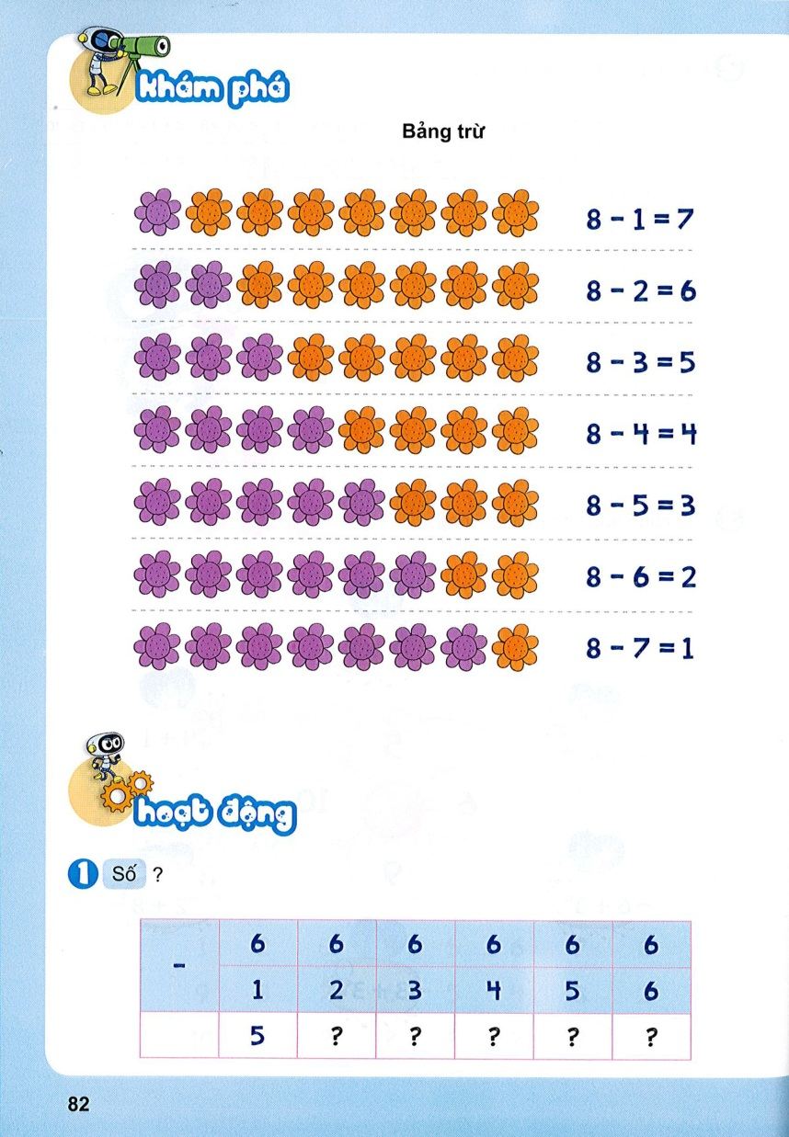

7
6
5
4
3
2
1

Slide 10
4
3
2
1
0

Slide 11
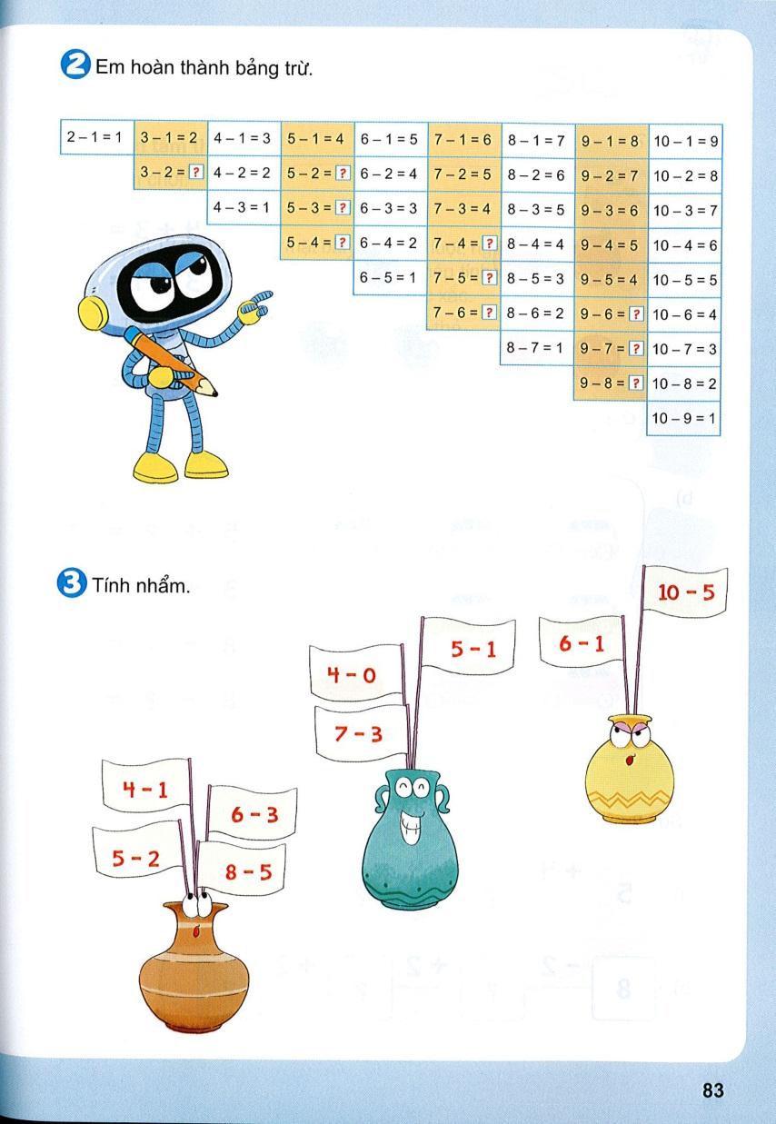
1
2
3
4
5
6
7
8
9
1
2
3
4
5
6
7
8
1
2
3
4
5
6
7
1
2
3
4
5
6
1
2
3
4
5
1
2
3
4
1
2
3
1
2
1

Slide 12
4
5
4
5
3
3
4
3
3

Slide 13
TẠM BIỆT CÁC EM

Slide 14
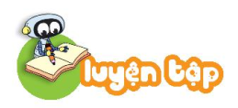
BÀI 12: BẢNG CỘNG, BẢNG TRỪ TRONG PHẠM VI 10
(TIẾT 3)

Slide 15
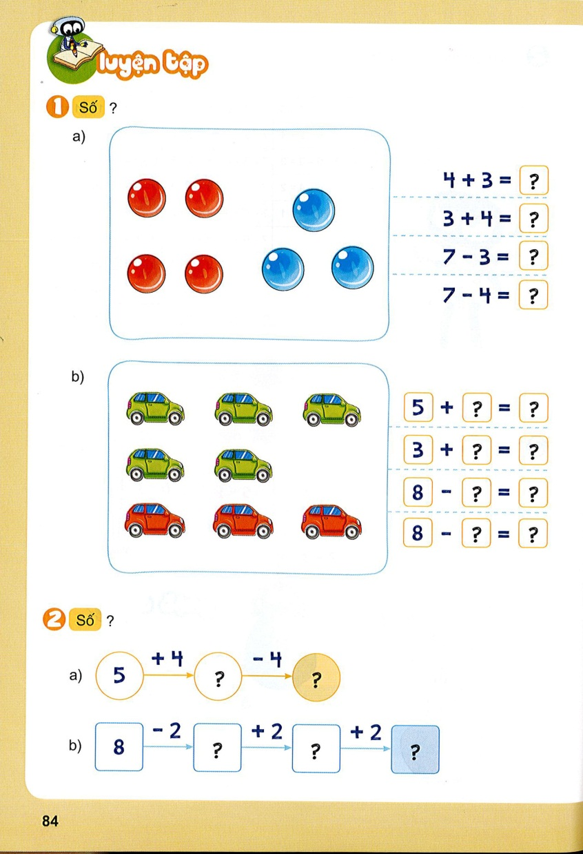
4 + 3 =
7
3 +1 =
7
7 – 3 =
4
7 – 4 =
3

Slide 16
3
8
5
8
3
5
5
3

Slide 17
9
5
6
8
10

Slide 18
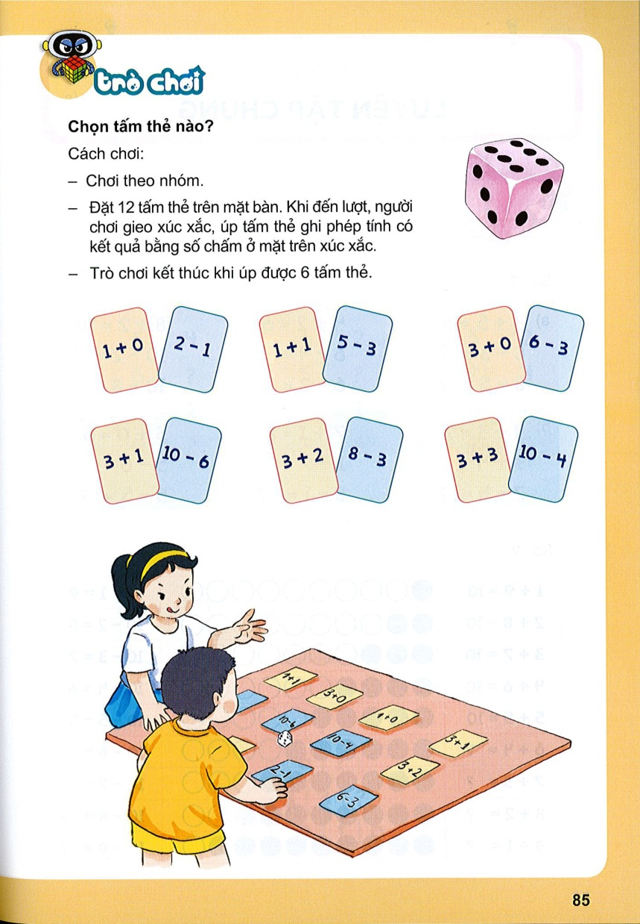

Slide 20
TẠM BIỆT CÁC EM

